Slide 1



KHỞI ĐỘNG
Câu 1: Buổi đầu độc lập, thời Lý, Trần, Hậu Lê đóng đô ở đâu? Tên gọi nước ta ở các thời kì đó là gì?
Thời Lý, Trần, Hậu Lê đóng đô ở Thăng Long.
Tên gọi nước ta ở các thời kì đó là Đại Việt.

Slide 2

Câu 2: Nêu một số sự kiện lịch sử tiêu biểu hoặc thời gian tương ứng sự kiện lịch sử từ buổi đầu độc lập đến thời Hậu Lê theo sơ đồ sau:
968
981
1010
1428
Năm
Đinh Bộ Lĩnh
dẹp loạn 12
sứ quân,
thống nhất
đất nước
Kháng chiến
chống quân
Tống
lần thứ nhất
Lý Công Uẩn
lên ngôi vua,
dời đô ra
Thăng Long
Lê Lợi
lên ngôi
Hoàng đế
mở đầu
cho thời
Hậu Lê
Notes:
Nhấn vào số năm, hoặc sự kiện để hiện đáp án

Slide 3
Nước Đại Việt thế kỷ XVI - XVIII
Bài 21
TRỊNH - NGUYỄN
phân tranh

Slide 4


MỤC
Từ thế kỉ XVI, triều đình nhà Lê suy thoái . Đất nước từ đây bị chia cắt thành Nam triều và Bắc triều, tiếp đó là Đàng Trong và Đàng Ngoài.
TIÊU
Nguyên nhân của việc chia cắt đất nước là do cuộc tranh giành quyền lực của các phe phái phong kiến.
Nhân dân bị đẩy vào những cuộc chiến tranh phi nghĩa, cuộc sống ngày càng khổ cực, không bình yên.

Slide 5


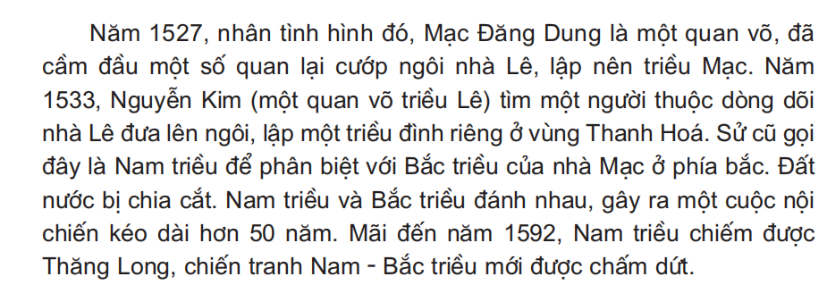


Đọc SGK Lịch sử 4 trang 54

Slide 6
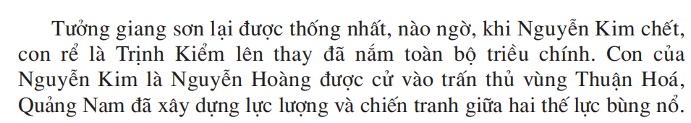
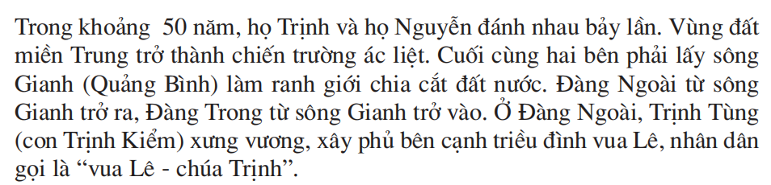
3/ Chiến tranh Trịnh - Nguyễn.
HS đọc sách trang 54; 55

Slide 7




GHI NHỚ
Từ đầu thế kỷ XVI, chính quyền nhà Lê suy yếu. Các tập đoàn phong kiến xâu xé nhau tranh giành ngai vàng. Hậu quả là đất nước bị chia cắt, nhân dân cực khổ.

